Slide 1
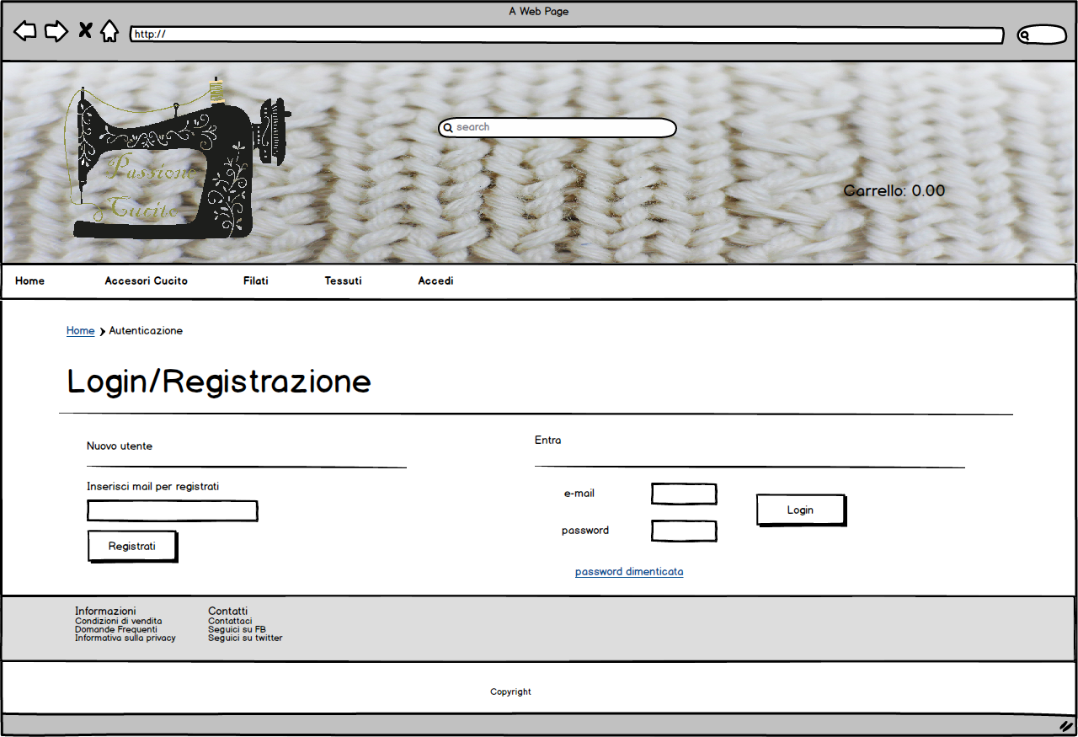
Cosa vuoi visualizzare?
Entra come utente
Errore Login
Cosa vuoi visualizzare?
Inserimento Dati
E-mail già in database

Slide 2
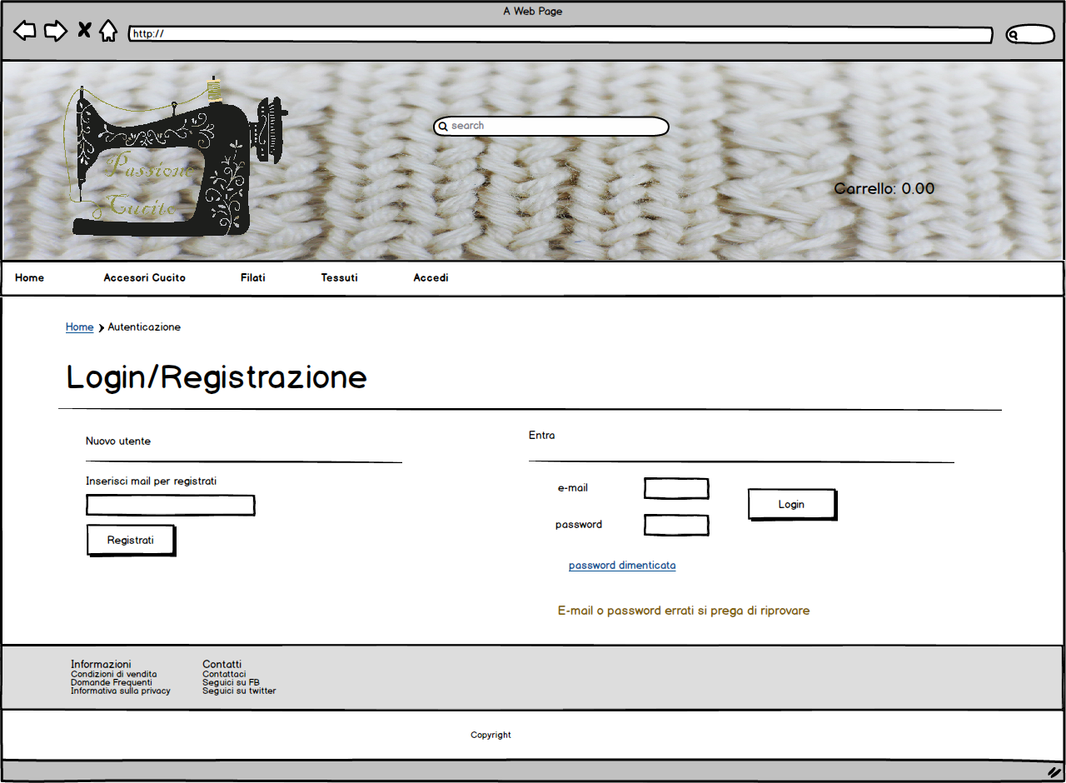

Slide 3
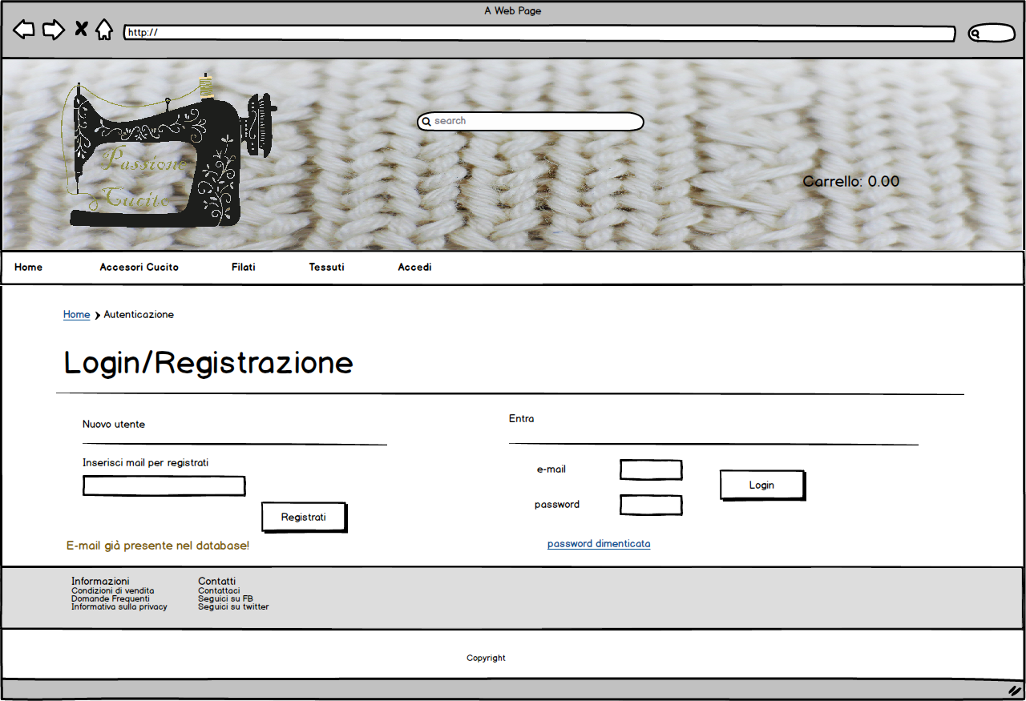

Slide 4
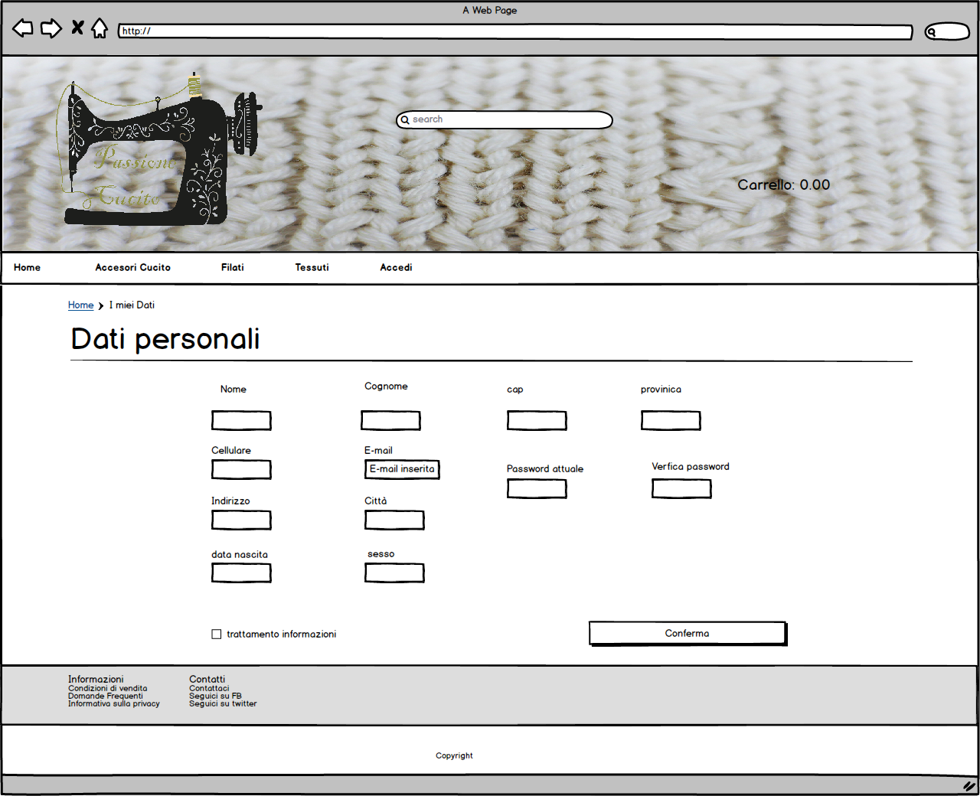
Cosa vuoi visualizzare?
Registrazione Riuscita
Errore password

Slide 5
